Slide 1
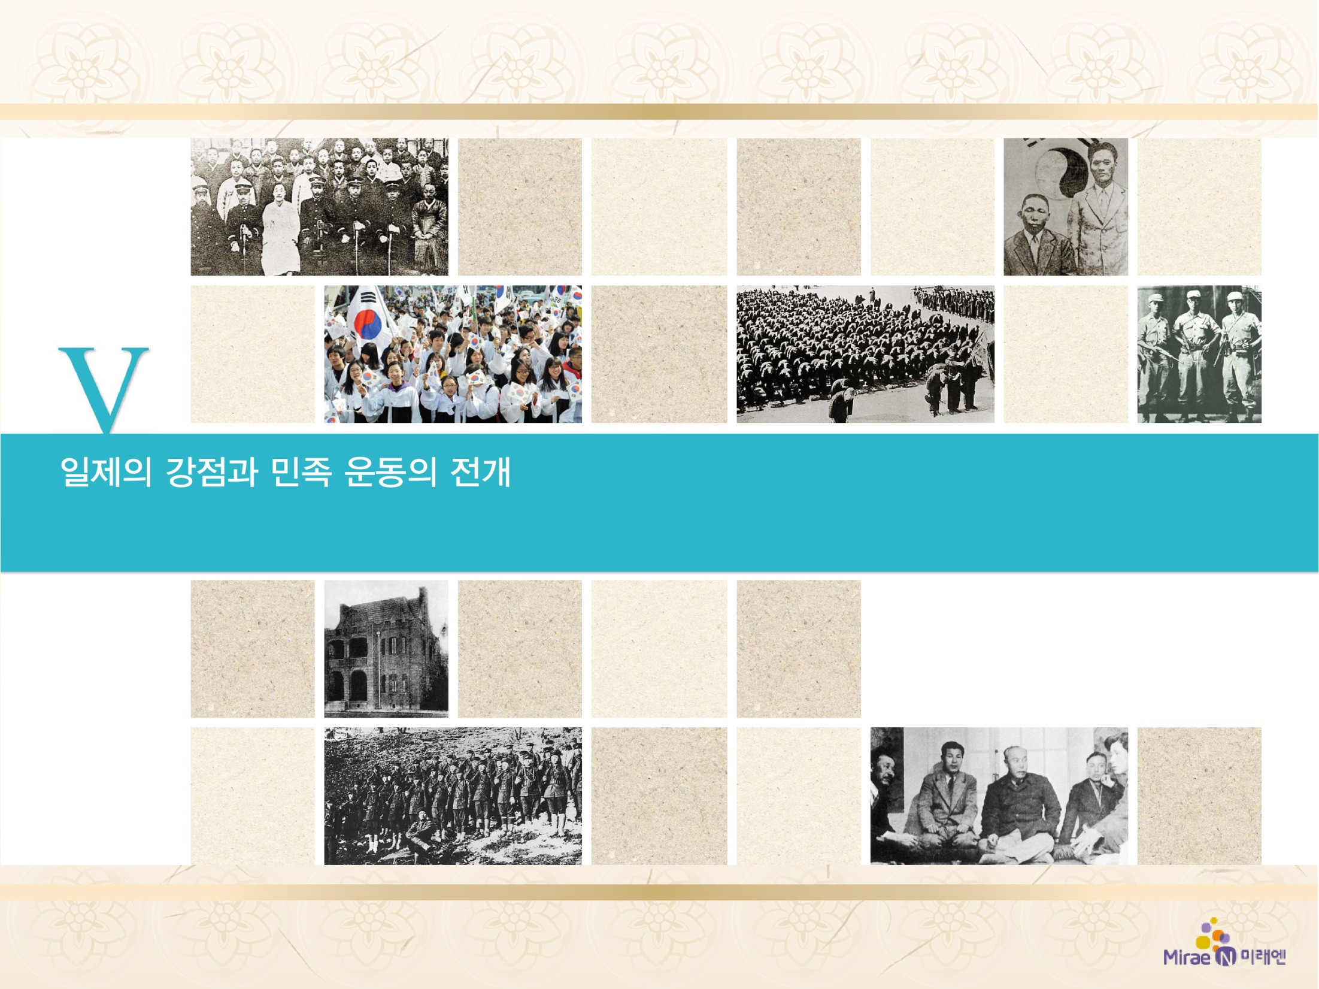
1. 일제의 강점과 수탈
민족 분열 통치와 경제 수탈의 확대
3

Slide 2
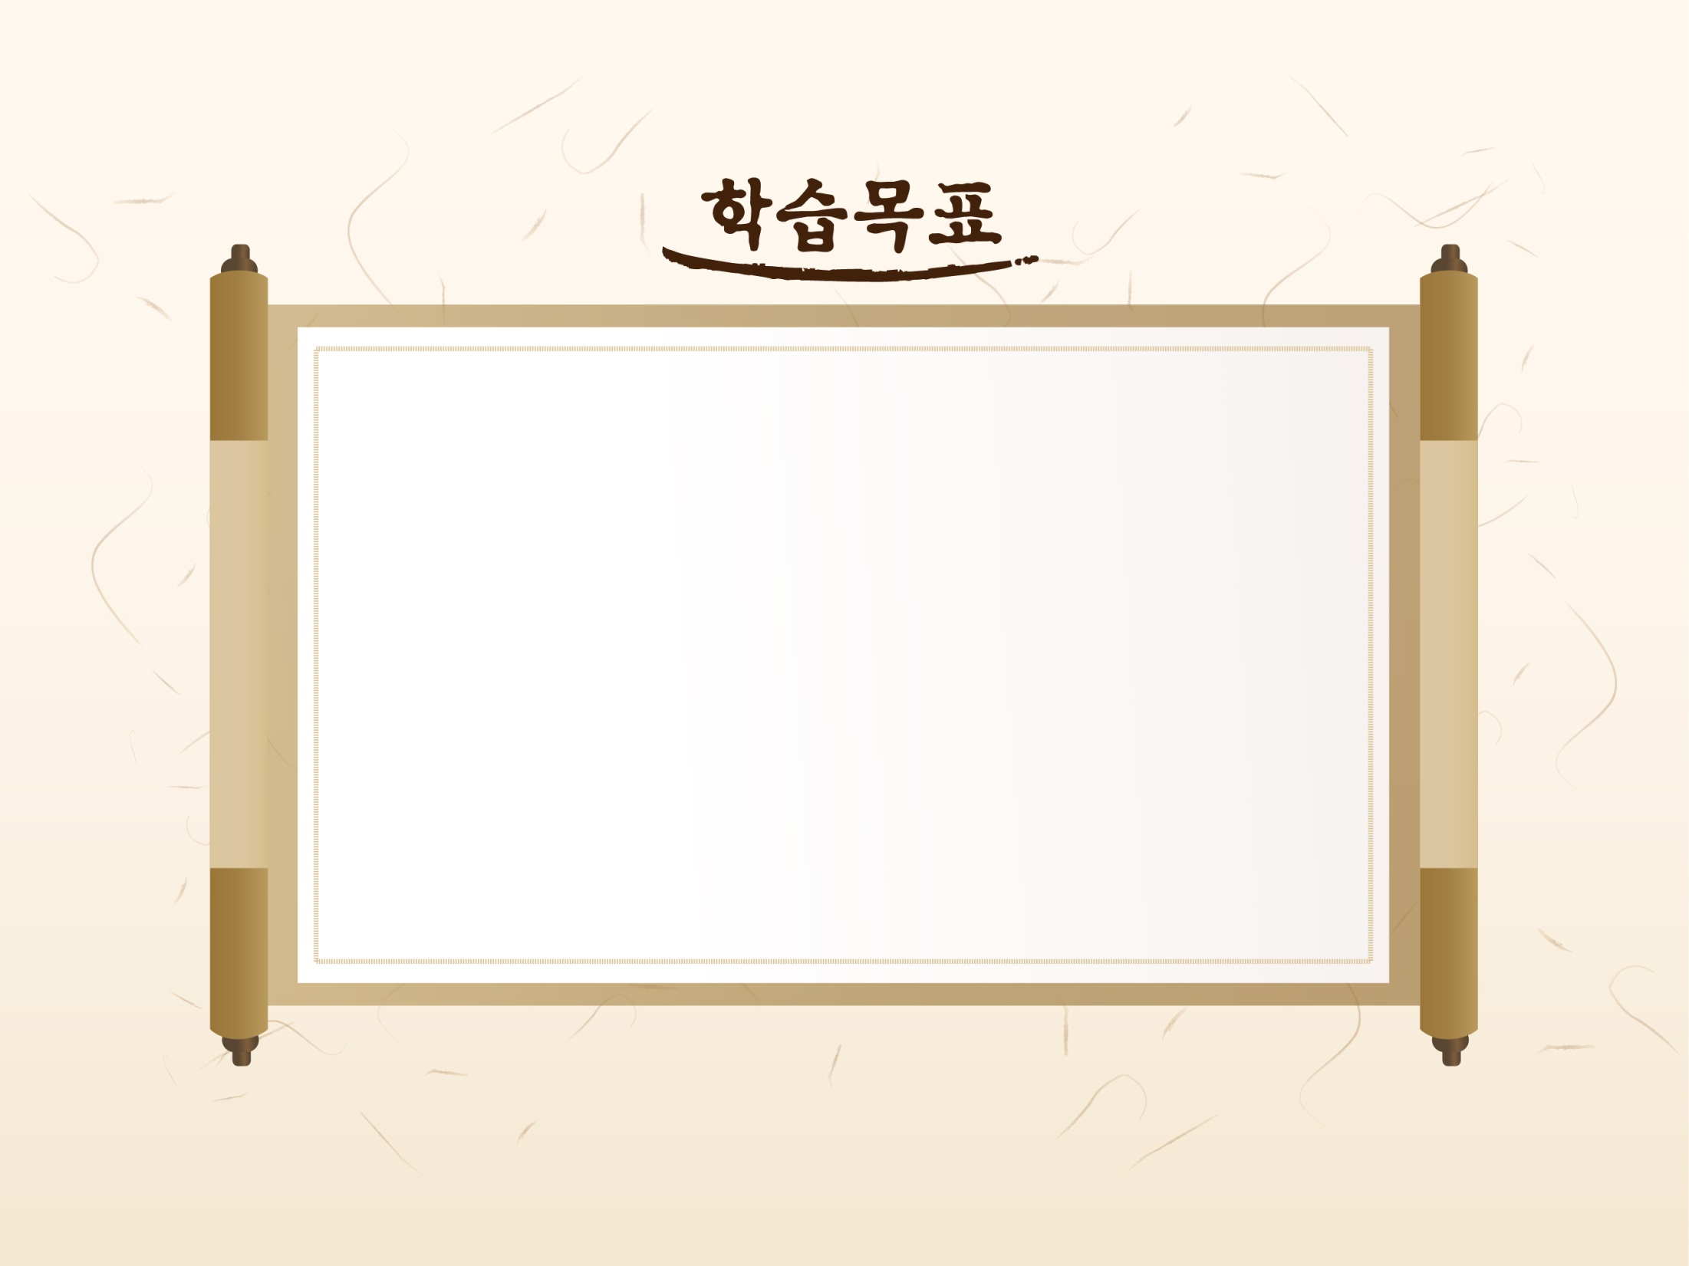


문화 통치가 민족 분열을 통해
식민 지배를 효율적으로 하기 위한 기만책이었음을 파악할 수 있다.
산미 증식 계획 등 일제의 식민지 경제 수탈 정책이 한국인의 삶에
어떠한 영향을 끼쳤는지 설명할 수 있다.

Slide 3
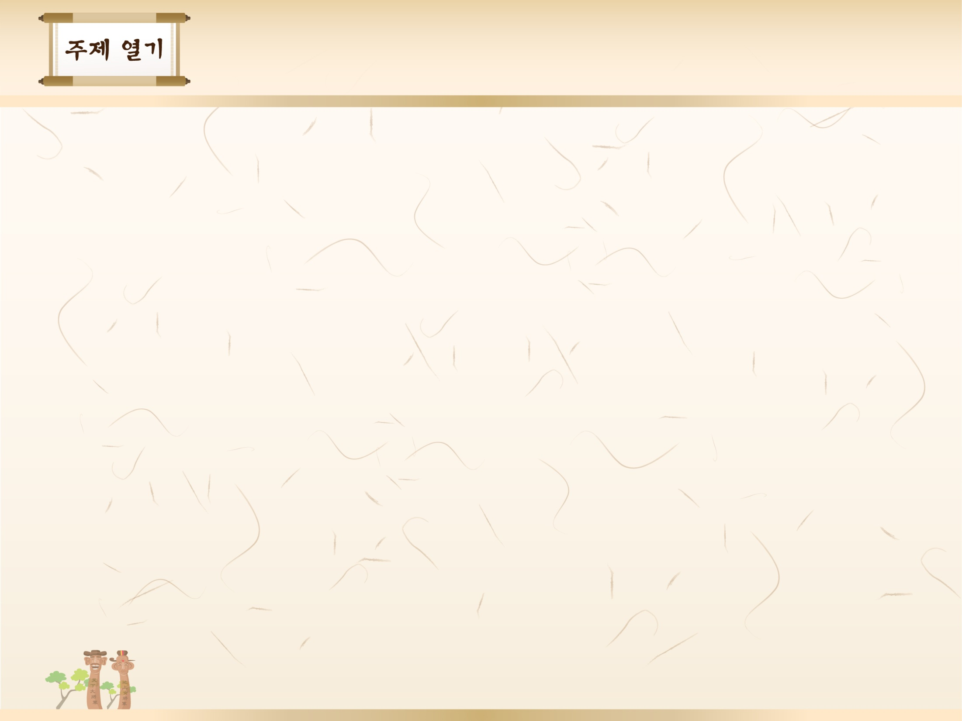
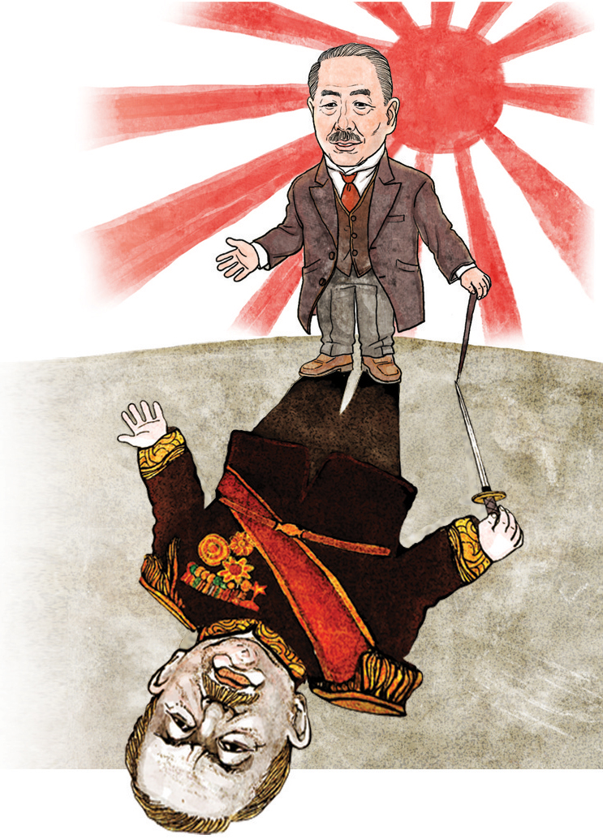
1. 일제의 강점과 수탈
민족 분열 통치와 경제 수탈의 확대
(245쪽)
3
총독은 문무관 어느 쪽이라도 임용될 수 있는 길을 열고, 나아가 헌병에 의한 경찰 제도를 바꿔 보통 경찰에 의한 경찰 제도를 채택할 것이다. 그리고 복제를 개정하여 일반 관리·교원이 제복을 입고 칼을 차던 것을 폐지하고, 조선인의 임용·대우에 더 많이 고려하고자 한다.
- 사이토 마코토, ‘시정방침’(1919.9.) -

Slide 4
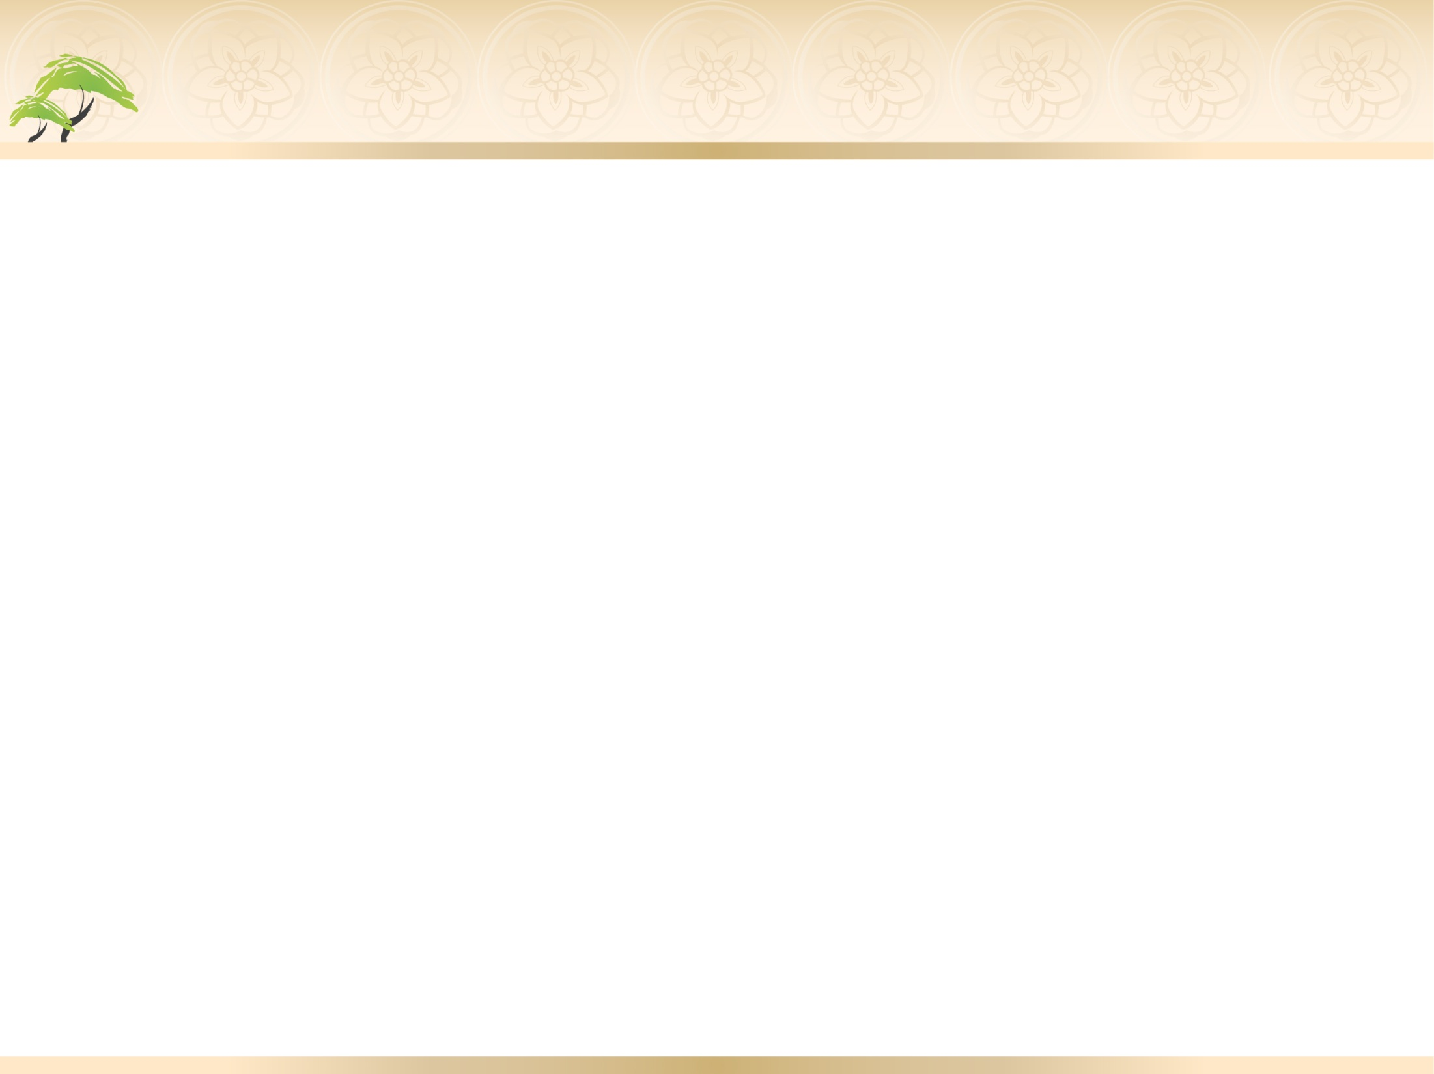
1. 일제의 강점과 수탈
민족 분열 통치와 경제 수탈의 확대
(245쪽)
3
1. 문화 통치의 기만성
① 문관 총독 임명 가능 → 실제로 한 명도 임명 안 됨
② 헌병 경찰제 → 보통 경찰제(경찰 인원, 예산 증가)
③ 민족계 신문 발행 허용 → 검열 제도 실시
④ 교육 기회 확대 표방 → 보통 학교도 유상 교육 실시,
취학률 낮음
⑤ 지방 자치제 실시 선전 → 제한적(임명제), 기만적

Slide 5
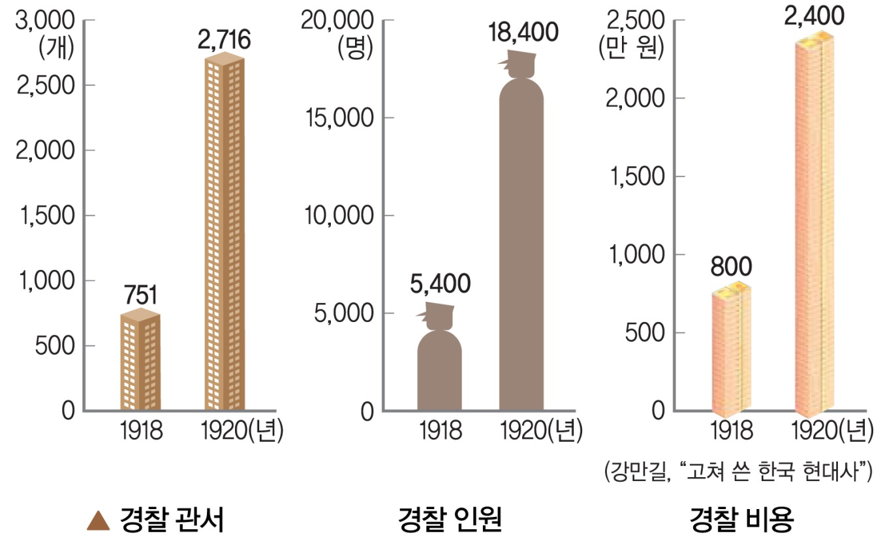
1. 일제의 강점과 수탈
민족 분열 통치와 경제 수탈의 확대
(245쪽)
3
2. 문화 통치의 의도와 본질
① 의도: 민족의 저항과 악화된 국제 여론 무마
② 본질: 친일 세력 양성 → 민족 분열 통치

Slide 6
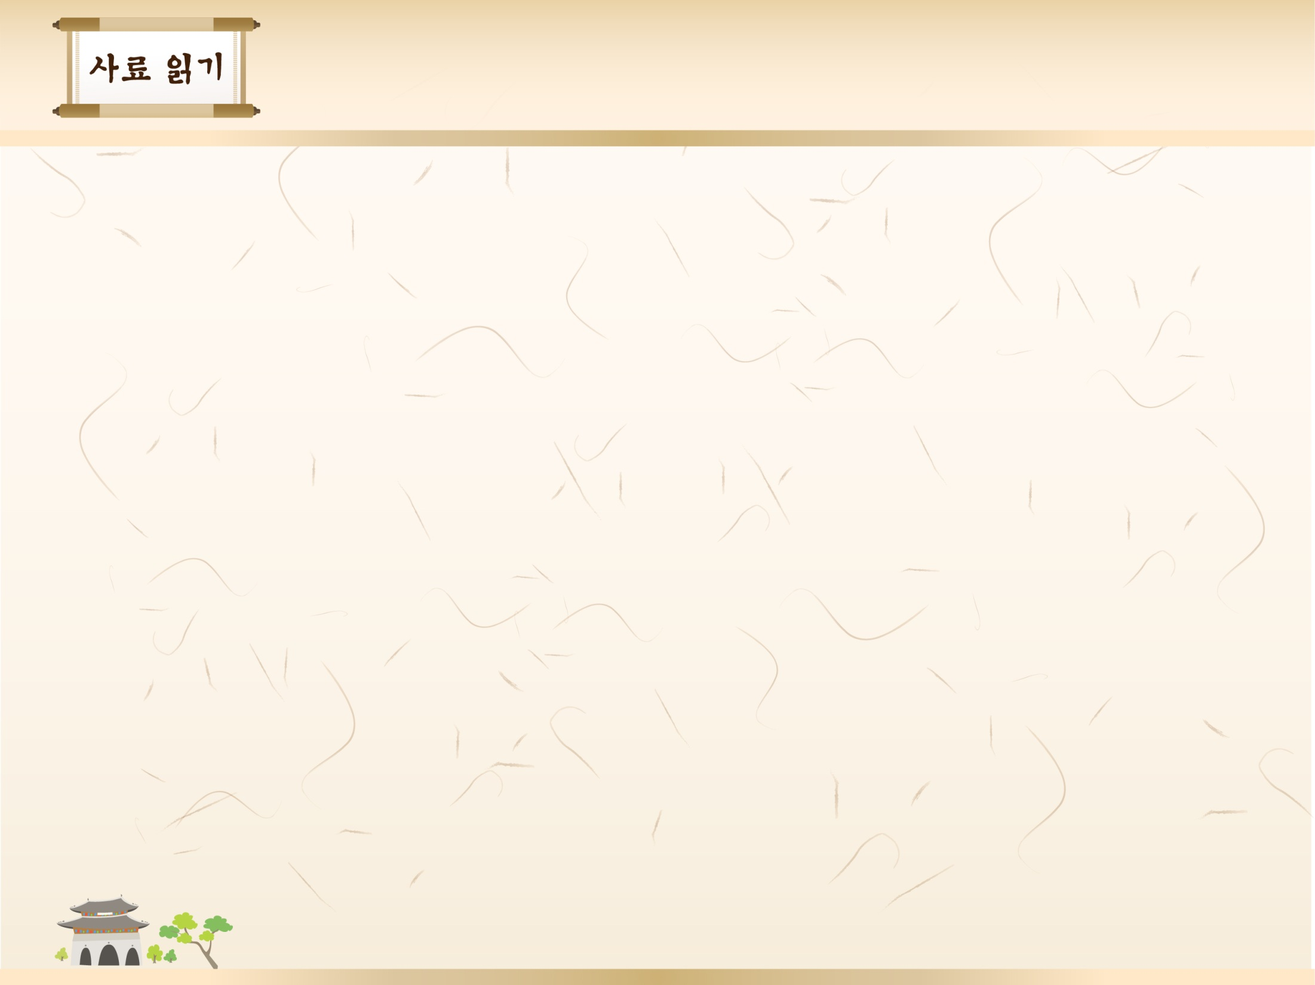
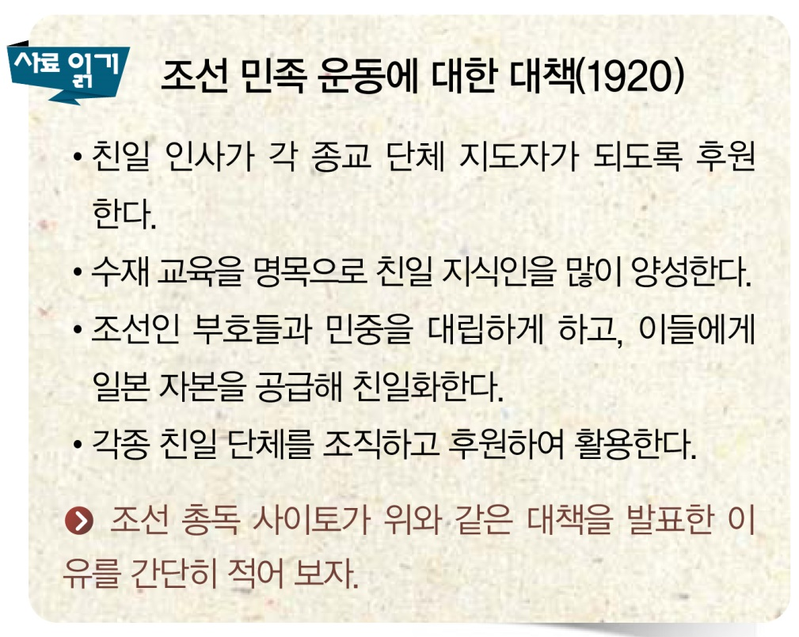
1. 일제의 강점과 수탈
민족 분열 통치와 경제 수탈의 확대
(246쪽)
3
▶ 조선 총독 사이토가
위와 같은 대책을 발표한
이유를 간단히 적어 보자.
[예시] 효율적인 식민 통치를
위해 친일파를 적극 양성
하고자 하였다.
→ 민족 분열책

Slide 7
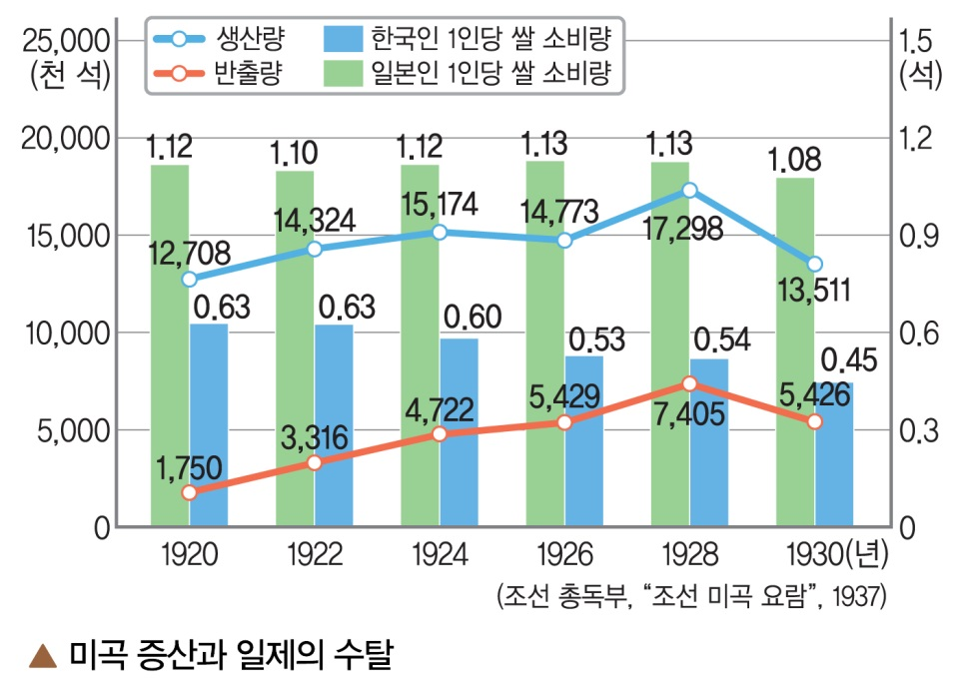
1. 일제의 강점과 수탈
민족 분열 통치와 경제 수탈의 확대
(246쪽)
3
3. 산미 증식 계획
① 배경: 일본 내 공업화에 따른
식량 부족 해결
② 전개: 증산 목표 달성 실패
→ 쌀 반출은 예정대로 진행
③ 결과: 국내 식량 사정 악화,
만주에서 들어온 잡곡으로 보충
④ 한국 농민의 처지
• 이중적 수탈 구조: 높은 소작료와 증산 비용까지 부담
• 자작농 → 소작농, 화전민·토막민 으로 전락,
국외 이주민 증가

Slide 8
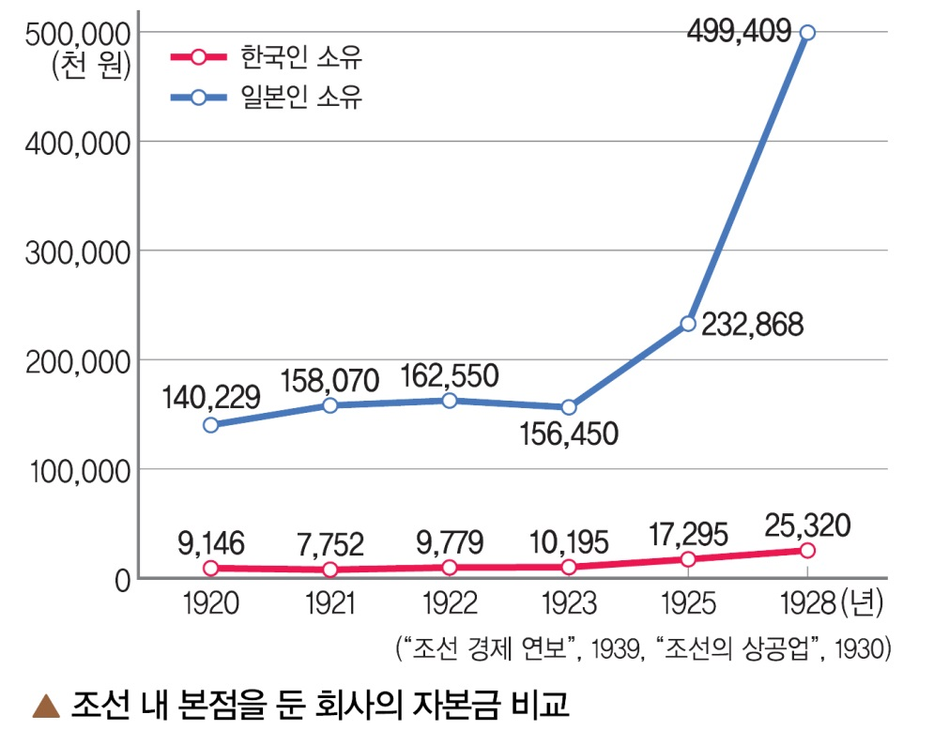
1. 일제의 강점과 수탈
민족 분열 통치와 경제 수탈의 확대
(247쪽)
3
4. 일본 자본의 한국 진출
① 의도: 한국의 값싼 자원과 노동력 활용
② 회사령 폐지: 허가제 → 신고제(1920)
③ 일본 독점 자본의 진출: 1920년대 후반, 북부 지방 중심
④ 관세 폐지(1923): 일본 상품 수입 증가 → 한국 기업 타격

Slide 9

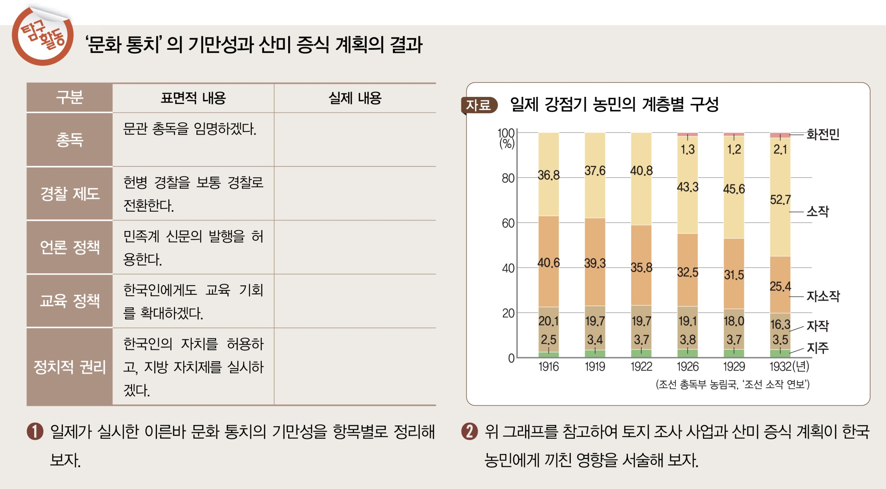
1. 일제의 강점과 수탈
민족 분열 통치와 경제 수탈의 확대
(247쪽)
3

Slide 10
1. 일제의 강점과 수탈
민족 분열 통치와 경제 수탈의 확대
(247쪽)
3
① 일제가 실시한 이른바 문화 통치의 기만성을 항목별로
정리해보자.
[예시]
• 총독: 실제로 문관 총독이 임명된 적이 없다(8명 모두
육·해군 대장 출신).
• 경찰 제도: 경찰 관서와 인원, 비용 등이 3배 이상
증가하였다.
• 언론 정책: 검열 제도(철저한 사전 검열 → 삭제, 정간,
폐간)를 실시하였다.

Slide 11
1. 일제의 강점과 수탈
민족 분열 통치와 경제 수탈의 확대
(247쪽)
3
• 교육 정책: 보통 학교도 유상 교육(무상 교육은 광복 때
까지 실시 안 됨)이었기에 한국인의 취학률은 일본인의
6분의 1에 불과하였다.
• 정치적 권리: 부분적으로 지방 자치제가 실시되었으나
제한적이고 기만적이었다. 각 지자체는 대부분 임명된
의원으로 구성되었다.

Slide 12
1. 일제의 강점과 수탈
민족 분열 통치와 경제 수탈의 확대
(247쪽)
3
② 위 그래프를 참고하여 토지 조사 사업과 산미 증식
계획이 한국 농민에게 끼친 영향을 서술해 보자.
[예시] 경작지를 잃고 소작농으로 전락하는 농민이 크게
늘었다. 또한 고율의 소작료 등 농민 부담의 증가로
화전민·토막민이 되거나, 국외로 이주하는 농민이
늘어났다.

Slide 13
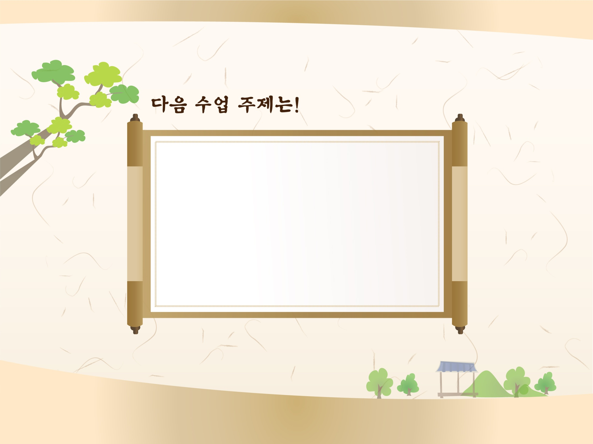
민족 말살 통치와
전쟁 동원 체제
입니다.
4

